Slide 1


Slide 2

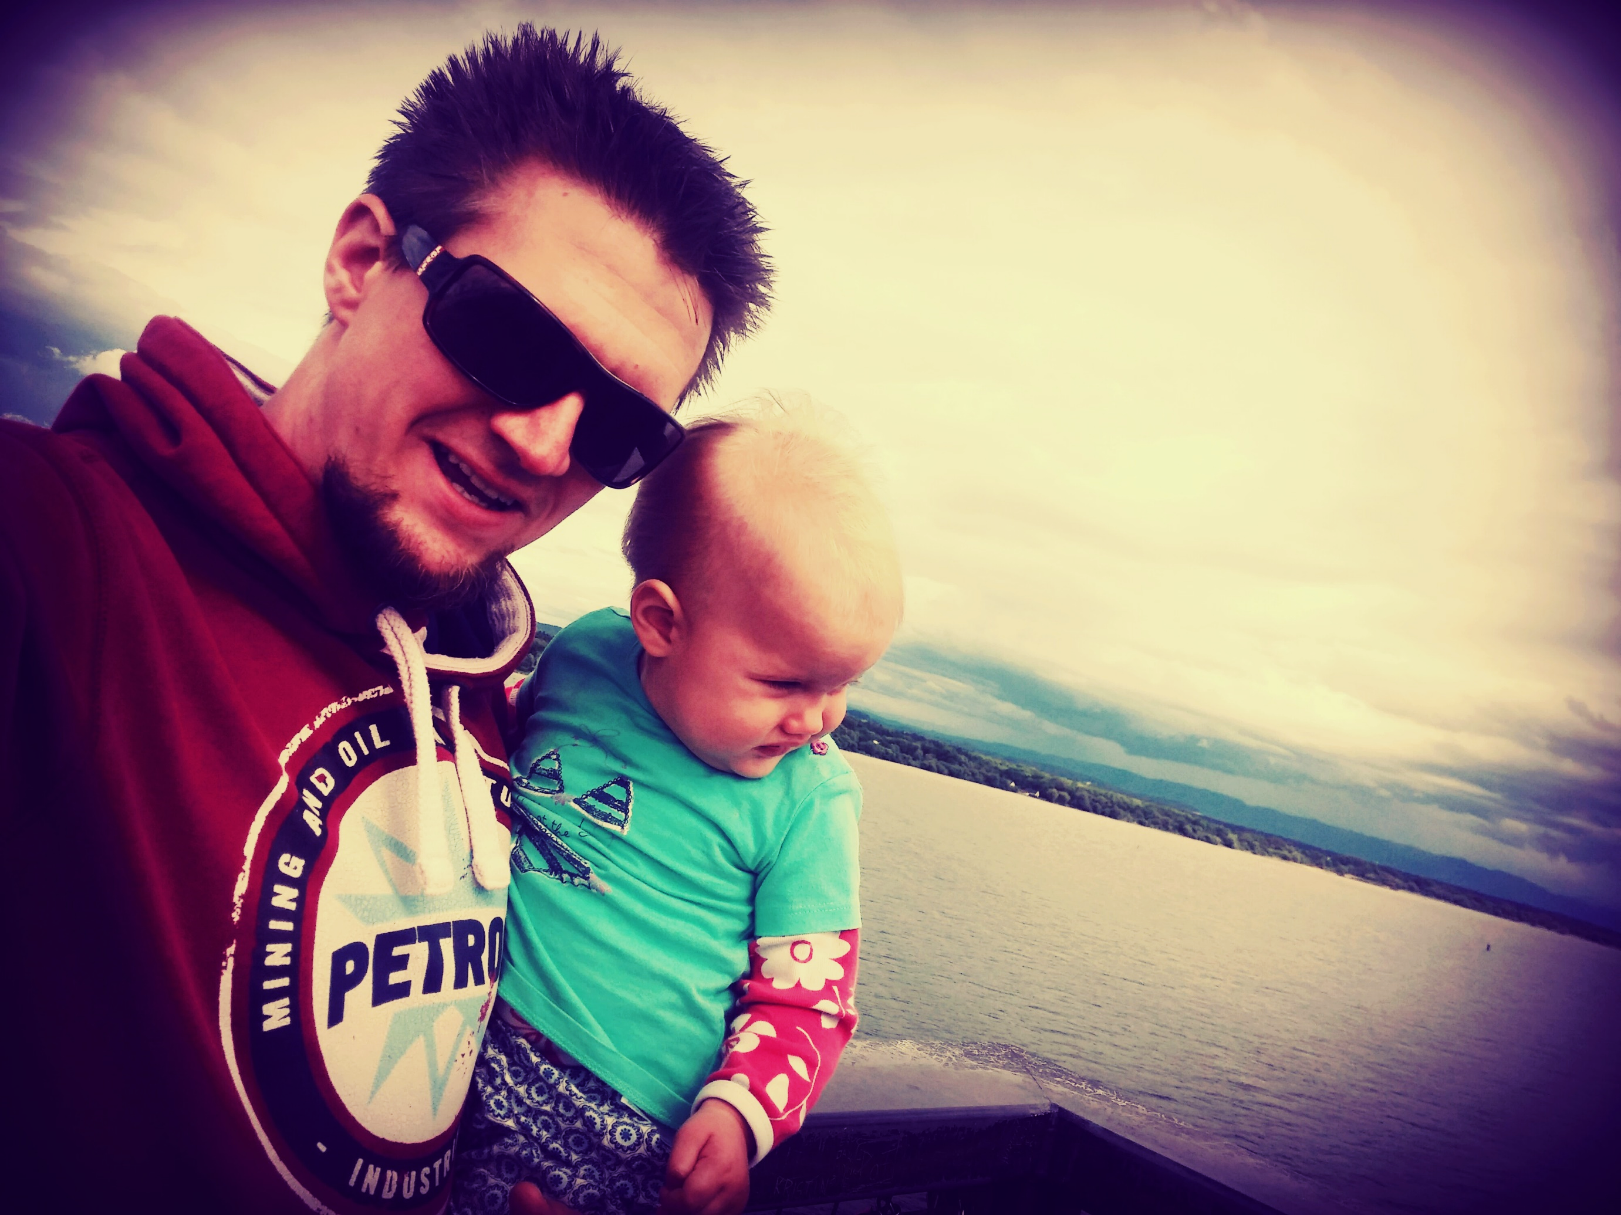

Slide 4

Ich glaube an Gott, den Vater,
den allmächtigen,
den Schöpfer des Himmels und der Erde.
    Und an Jesus Christus,
    seinen eingeborenen Sohn,
    unsern Herrn.

Slide 5
Hebräer 1:1-2 (SCL) Nachdem Gott in vergangenen Zeiten vielfältig und auf vielerlei Weise zu den Vätern geredet hat durch die Propheten, ² hat er in diesen letzten Tagen zu uns geredet durch den Sohn.

Slide 6
DER EINGEBORENE SOHN
Einzig in der Anzahl
Einzig im Wesen

Slide 7
Hebräer 1:4-14 (SCL) ⁴ Und er ist um so viel erhabener geworden als die Engel, als der Name, den er geerbt hat, ihn auszeichnet vor ihnen. ⁵ Denn zu welchem von den Engeln hat er jemals gesagt: "Du bist mein Sohn; heute habe ich dich gezeugt"? Und wiederum: "Ich werde sein Vater sein, und er wird mein Sohn sein"? ⁶ Und wenn er den Erstgeborenen wiederum in die Welt einführt, spricht er: "Und alle Engel Gottes sollen ihn anbeten!" ⁷ Von den Engeln zwar sagt er: "Er macht seine Engel zu Winden und seine Diener zu Feuerflammen"; ⁸ aber von dem Sohn: "Dein Thron, o Gott, währt von Ewigkeit zu Ewigkeit. Das Zepter deines Reiches ist ein Zepter des Rechts. ⁹ Du hast Gerechtigkeit geliebt und Gesetzlosigkeit gehasst; darum hat dich, o Gott, dein Gott gesalbt mit Freudenöl, mehr als deine Gefährten!" ¹⁰ Und: "Du, o Herr, hast im Anfang die Erde gegründet, und die Himmel sind das Werk deiner Hände. ¹¹ Sie werden vergehen, du aber bleibst; sie alle werden veralten wie ein Kleid, ¹² und wie einen Mantel wirst du sie zusammenrollen, und sie sollen ausgewechselt werden. Du aber bleibst derselbe, und deine Jahre nehmen kein Ende." ¹³ Zu welchem von den Engeln hat er denn jemals gesagt: "Setze dich zu meiner Rechten, bis ich deine Feinde hinlege als Schemel für deine Füße"? ¹⁴ Sind sie nicht alle dienstbare Geister, ausgesandt zum Dienst um derer willen, welche das Heil erben sollen?

Slide 8
    Und an Jesus Christus,
    seinen eingeborenen Sohn,
    unsern Herrn.

Slide 9
Hebräer 1:1-14 (SCL) Nachdem Gott in vergangenen Zeiten vielfältig und auf vielerlei Weise zu den Vätern geredet hat durch die Propheten, ² hat er in diesen letzten Tagen zu uns geredet durch den Sohn. ³ dieser ist die Ausstrahlung seiner Herrlichkeit und der Ausdruck seines Wesens und trägt alle Dinge durch das Wort seiner Kraft; ⁴ Und er ist um so viel erhabener geworden als die Engel, als der Name, den er geerbt hat, ihn auszeichnet vor ihnen. ⁵ Denn zu welchem von den Engeln hat er jemals gesagt: "Du bist mein Sohn; heute habe ich dich gezeugt"? Und wiederum: "Ich werde sein Vater sein, und er wird mein Sohn sein"? ⁶ Und wenn er den Erstgeborenen wiederum in die Welt einführt, spricht er: "Und alle Engel Gottes sollen ihn anbeten!" ⁷ Von den Engeln zwar sagt er: "Er macht seine Engel zu Winden und seine Diener zu Feuerflammen"; ⁸ aber von dem Sohn: "Dein Thron, o Gott, währt von Ewigkeit zu Ewigkeit. Das Zepter deines Reiches ist ein Zepter des Rechts. ⁹ Du hast Gerechtigkeit geliebt und Gesetzlosigkeit gehasst; darum hat dich, o Gott, dein Gott gesalbt mit Freudenöl, mehr als deine Gefährten!" ¹⁰ Und: "Du, o Herr, hast im Anfang die Erde gegründet, und die Himmel sind das Werk deiner Hände. ¹¹ Sie werden vergehen, du aber bleibst; sie alle werden veralten wie ein Kleid, ¹² und wie einen Mantel wirst du sie zusammenrollen, und sie sollen ausgewechselt werden. Du aber bleibst derselbe, und deine Jahre nehmen kein Ende." ¹³ Zu welchem von den Engeln hat er denn jemals gesagt: "Setze dich zu meiner Rechten, bis ich deine Feinde hinlege als Schemel für deine Füße"? ¹⁴ Sind sie nicht alle dienstbare Geister, ausgesandt zum Dienst um derer willen, welche das Heil erben sollen?

